Slide 1
KHỞI ĐỘNG
A
B
C

Slide 2
Câu 1:
4 km² = …?.. ha
400

Slide 3
Câu 2:
50 000 ha =..?.. km²
500

Slide 4
Câu 3:
56 800 ha = ..?.. km²
568

Slide 5
BÀI 16

Slide 7
Tớ nghĩ do xung quanh ta có những vật với diện tích nhỏ và cũng có những khu vực với diện tích rộng đấy!
Các cậu ơi, tại sao lại có nhiều đơn vị đo diện tích vậy nhỉ?
Chúng mình hãy cùng hệ thống lại các đơn vị đo diện tích đã học nhé!

Slide 8
Các đơn vị đo diện tích đã học

Slide 10
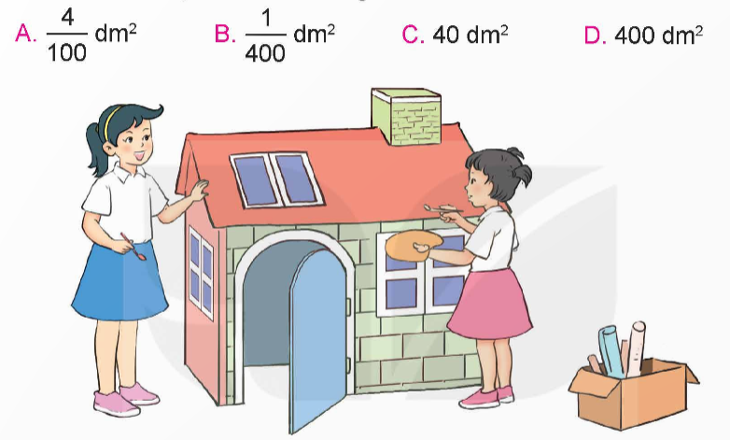
1
Chọn câu trả lời đúng
Mai và Mi vừa làm một ngôi nhà bằng bìa cứng. Mặt sàn của ngôi nhà có dạng hình vuông với diện tích là 4 m². Diện tích mặt sàn của ngôi nhà đó tính theo đơn vị đề-xi-mét vuông là:

Slide 11
2
Số?
5 km² = ha
?
6
500
b) 600 ha = km²
?
1200
?
12 m² = dm²
25
?
2 500 dm² = m²
6 dm² = cm²
900 cm² = dm²
600
?
9
?
205
?
d) 2 m² 5 dm² = dm²
4004
?
40 cm² 4 mm² = mm²
?
15
615 dm² = m² dm²
6
?

Slide 12
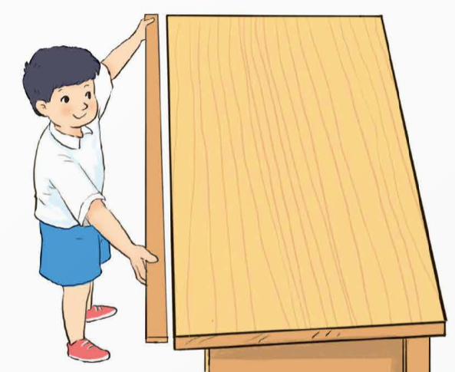
3
Chọn câu trả lời đúng
Biết mặt bàn học của Việt có dạng hình chữ nhật. Diện tích mặt bàn đó khoảng:
A. 50 cm²
B. 50 dm²
C. 50 m²
D. 50 ha

Slide 13
Ước lượng số đo diện tích của một số đồ vật trong lớp

